Slide 1
NetLab · 教学课件
综合组网实战
VLAN+路由+防火墙+DHCP+NAT一体化
高级 · 2 课时 · 配合 NetLab 实验 6
桂党楼 (GuiDL)

Slide 2
学习目标
2 / 11
LEARNING OBJECTIVES
1
理解企业组网架构
掌握典型企业网络的层次化设计原则
2
掌握VLAN与路由整合
学会VLAN划分与跨网段路由的配合配置
3
掌握安全策略规划
学会在综合组网中规划防火墙安全策略
4
学会综合故障排查
掌握从物理层到应用层的系统化排障思路

Slide 3
企业组网架构概述
3 / 11
NETWORK ARCHITECTURE
层 | 名称 | 核心功能 | 典型协议 / 设备
7 | 应用层 | 为应用程序提供网络服务接口 | HTTP / DNS / FTP
6 | 表示层 | 数据格式转换、加密、压缩 | SSL / JPEG
5 | 会话层 | 建立、管理、终止会话 | RPC / NetBIOS
4 | 传输层 | 端到端传输、端口寻址、可靠/不可靠 | TCP / UDP
3 | 网络层 | 逻辑寻址与路由选择 | IP / ICMP / OSPF · 路由器
2 | 数据链路层 | 成帧、MAC 寻址、差错检测 | Ethernet / ARP · 交换机
1 | 物理层 | 比特流传输、电气与机械规范 | 网线 / 网卡 / 中继器
典型企业网络层次
1
接入层（交换机）→ 汇聚层（路由器）→ 边界层（防火墙）→ Internet
设计原则
2
层次化、模块化、安全性、可扩展性
各层职责
3
接入层：终端接入与VLAN；汇聚层：路由与DHCP；边界层：安全与NAT
NetLab综合实验
4
模拟完整企业组网：6设备+多网段+安全策略+NAT

Slide 4
VLAN+路由+防火墙整合
4 / 11
INTEGRATION
VLAN划分
1
VLAN10(办公)、VLAN20(研发)、VLAN30(服务器)，通过Trunk级联
跨网段路由
2
路由器配置子接口或三层交换实现VLAN间路由
防火墙边界
3
防火墙位于内网与Internet之间，控制出入流量
整合要点
4
VLAN标签在Trunk链路传输，路由做三层转发，防火墙做安全检查

Slide 5
DHCP与NAT在综合组网中的应用
5 / 11
DHCP + NAT
DHCP地址池规划
1
VLAN10: 192.168.10.0/24, VLAN20: 192.168.20.0/24
DHCP中继
2
跨网段DHCP需在路由器配置DHCP Relay指向DHCP服务器
SNAT配置
3
所有VLAN终端通过SNAT访问Internet，共用公网IP
DNAT配置
4
DMZ区Web服务器通过DNAT对外发布，外网访问公网IP

Slide 6
安全策略规划
6 / 11
SECURITY PLANNING
类别 | 首字节范围 | 默认掩码 | 用途
A 类 | 1 – 126 | /8 | 超大型网络（政府、运营商）
B 类 | 128 – 191 | /16 | 中型网络
C 类 | 192 – 223 | /24 | 小型网络（最常见）
D 类 | 224 – 239 | — | 组播地址
E 类 | 240 – 255 | — | 科研保留
Trust→Untrust
1
放行办公/研发上网流量（HTTP/HTTPS/DNS），禁止P2P
Untrust→DMZ
2
仅放行HTTP/HTTPS到Web服务器，其他全部拒绝
Trust→DMZ
3
放行管理员SSH到服务器，普通用户仅HTTP访问
DMZ→Untrust
4
允许服务器主动访问外网（如下载更新），其他拒绝

Slide 7
网络故障排查思路
7 / 11
TROUBLESHOOTING
分层排查法
1
前缀 | 子网掩码 | 可用主机数
/24 | 255.255.255.0 | 254
/25 | 255.255.255.128 | 126
/26 | 255.255.255.192 | 62
/27 | 255.255.255.224 | 30
/30 | 255.255.255.252 | 2
分层排查：物理→链路→网络→传输→应用，逐层定位故障点
常用命令
2
ping测连通、tracert定位路径、display查看配置和状态
VLAN故障
3
检查Access/Trunk端口配置、VLAN ID是否一致
NAT故障
4
检查ACL匹配范围、地址池配置、NAT应用接口

Slide 8
综合实验配置流程
8 / 11
CONFIG FLOW
Step 1：基础配置
1
子网 | 网络地址 | 可用主机范围 | 广播地址
子网 1 | 192.168.1.0/26 | .1 – .62 | .63
子网 2 | 192.168.1.64/26 | .65 – .126 | .127
子网 3 | 192.168.1.128/26 | .129 – .190 | .191
子网 4 | 192.168.1.192/26 | .193 – .254 | .255
设备命名、接口IP、VLAN划分、Trunk配置
Step 2：路由配置
2
静态路由或OSPF，确保内网全网可达
Step 3：DHCP配置
3
地址池、排除地址、DHCP中继（跨网段时）
Step 4：NAT+安全策略
4
SNAT上网、DNAT发布服务、安全策略放行规则

Slide 9
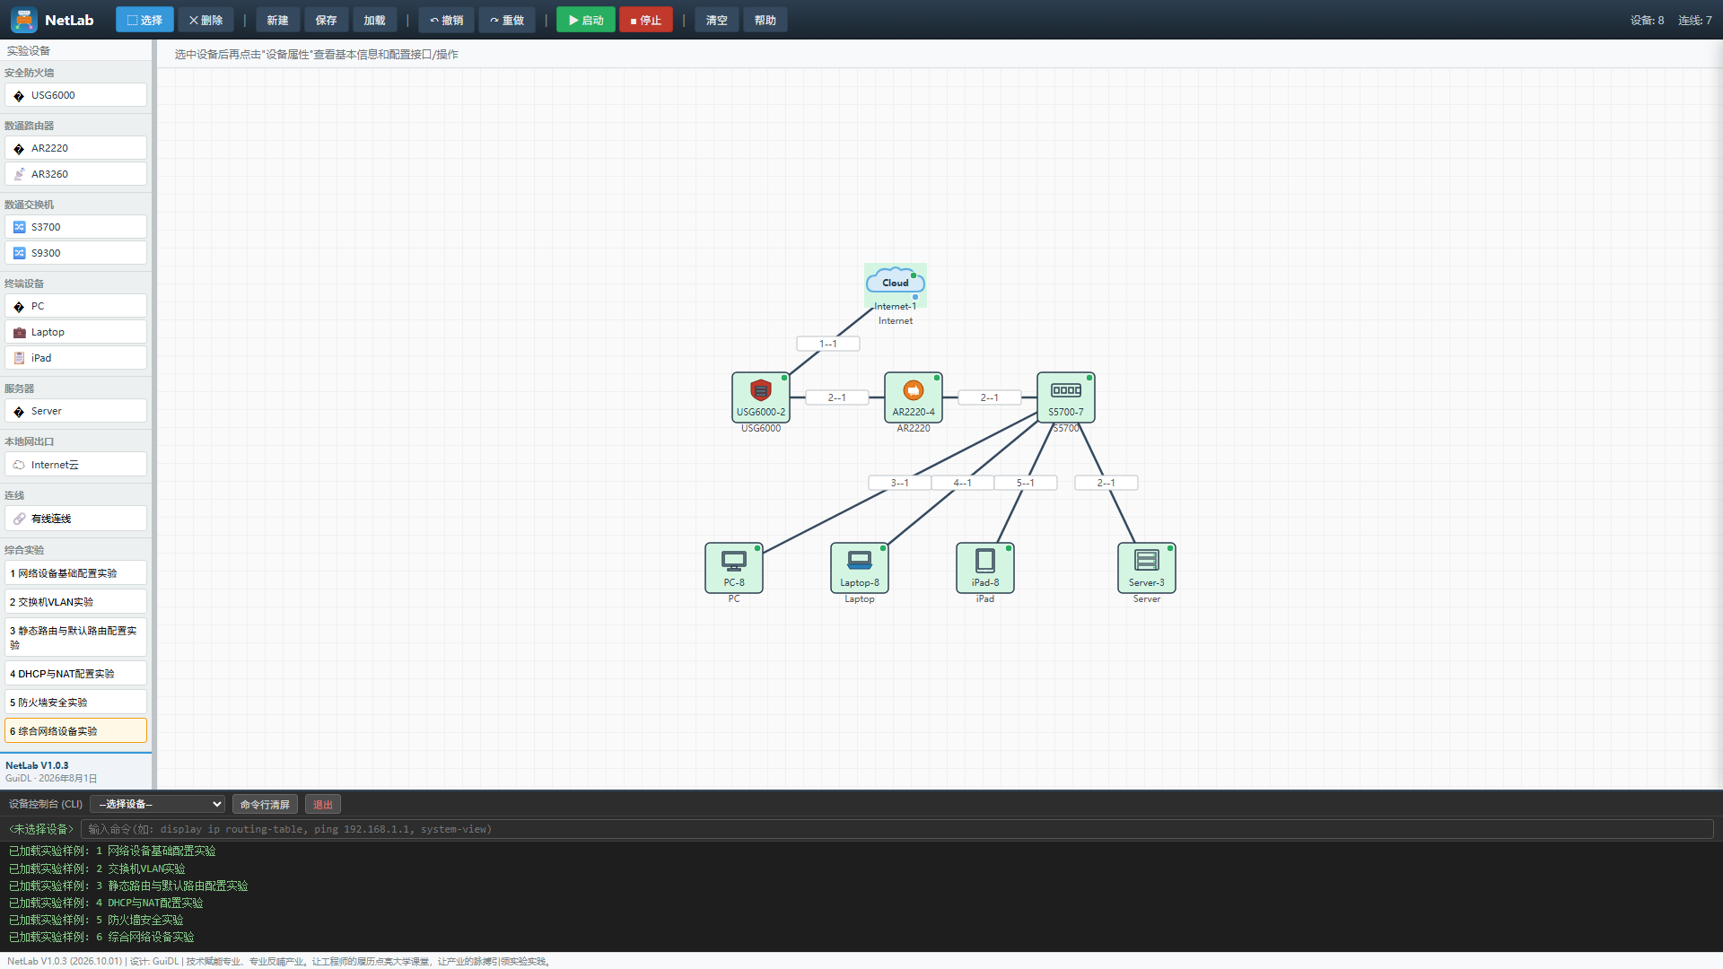
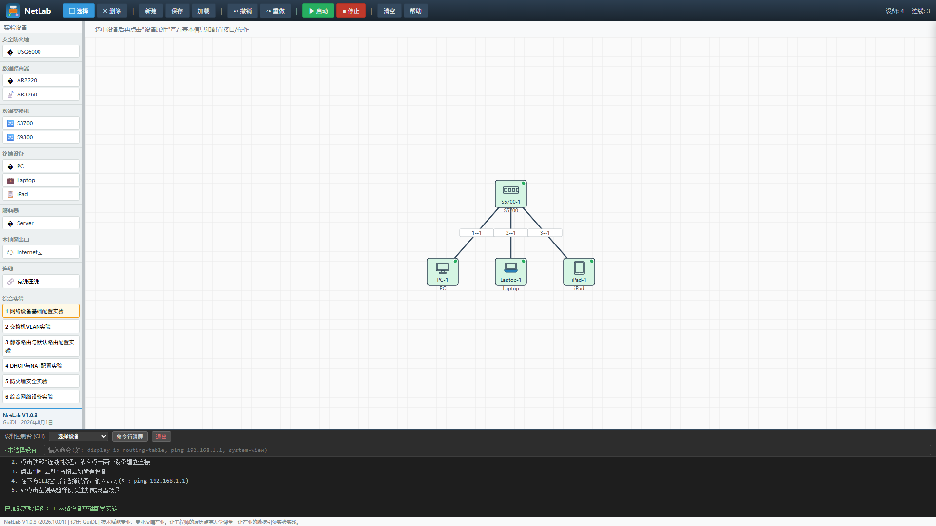
NetLab 实验对照
9 / 11
LAB: 综合网络设备
实验 6 · 综合网络设备
拓扑：SW1 + PC + Laptop + iPad（同网段 192.168.1.0/24）
验证：PC ping Laptop/iPad 通；display mac-address 见 3 条动态记录
对应知识点：同网段通信、MAC 地址学习、二层转发

Slide 10
思考题
10 / 11
DISCUSSION
为什么网络通信要采用分层设计？分层带来哪些好处？
1
交换机、路由器分别工作在哪一层？各自依据什么地址转发？
2
192.168.1.10/24 的网络地址、广播地址、可用主机范围分别是什么？
3
将 192.168.10.0/24 划分为 8 个子网，每个子网可用主机数是多少？
4

Slide 11
小结
综合组网将VLAN、路由、DHCP、NAT、防火墙整合为一体，是网络工程的核心能力
数据自上层向下逐层封装，接收方向逐层解封装
IP 编址 + 子网掩码是划分与规划网络的基础
动手实践：在 NetLab 中完成实验 1，验证同网段连通
NetLab · lab.guidl.top · © 2026 桂党楼 (GuiDL)

